Slide 1
Europejski
Pakt na rzecz Klimatu

Slide 2

Spis treści
1. Czym jest Europejski Pakt na rzecz Klimatu?
2. Europejski Pakt na rzecz Klimatu w praktyce
3. Zaangażuj się!

Slide 3
Czym jest Europejski
1.
Pakt na rzecz Klimatu?

Slide 4
Czym jest Europejski Pakt na rzecz Klimatu?
20
Europejski Pakt na rzecz Klimatu to inicjatywa Komisji Europejskiej, której celem jest zjednoczenie się wokół wspólnej sprawy: działań na rzecz klimatu.
Jako część Europejskiego Zielonego Ładu pakt wspiera UE w drodze do osiągnięcia neutralności klimatycznej do 2050 roku.
50

Slide 5
Cele
Zwiększanie świadomości
Zachęcanie
Budowanie więzi
do działań na rzecz klimatu i zwiększanie zaangażowania
między obywatelami a organizacjami
działającymi na rzecz klimatu i wspieranie ich
w wymianie wiedzy
na temat kwestii klimatu
i działań UE
“
Motto paktu brzmi:
„Mój świat. Moje działania. Nasza planeta”.

Slide 6
obszary priorytetowe
03
01
02
Gospodarka i
sprawiedliwa przemiana
Polityka klimatyczna i działania w terenie
Adaptacja do nieuniknionych
skutków zmian klimatu

Slide 7
Wspólnota Paktu na rzecz Klimatu
Sekretariat
KK i agencje PR
Ambasadorzy Paktu na rzecz Klimatu
mobilizuje wspólnotę Paktu i koordynuje jej działania na szczeblu centralnym.
Krajowi koordynatorzy (KK) i agencje public relations (PR) koncentrują się na realizacji wizji Paktu na szczeblu krajowym.
prowadzą działania informacyjne, inspirują i wspierają politykę i działania klimatyczne w swojej społeczności.
Partnerzy Paktu na rzecz
Klimatu
Przyjaciele Paktu
to organizacje zaangażowane w działania związane ze zmianą klimatu, które przyczyniają się do budowania zrównoważonej przyszłości.
to osoby zainteresowane udziałem w inicjatywach związanych z klimatem w swoim kraju.

Slide 8
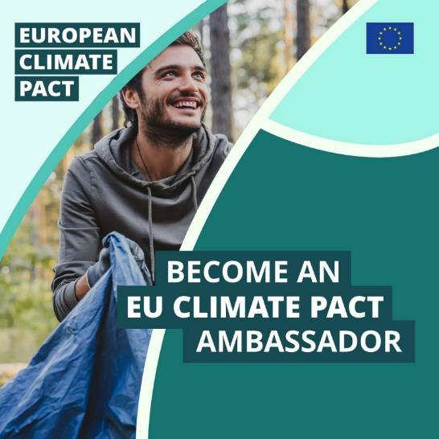
ambasadorzy
Ambasadorami Paktu na rzecz Klimatu
są liderzy organizacji, społeczności, nieformalnych ugrupowań lub ruchów, pracownicy organów lokalnych, przedstawiciele instytucji kultury, influencerzy (itd.) Obecnie ponad 800 ambasadorów:
Inspiruje innych do podejmowania działań na rzecz klimatu, dając im dobry przykład.
Udostępnia treści związane z Paktem za pośrednictwem swoich sieci i kanałów komunikacji.
Organizuje wydarzenia i działania na szczeblu lokalnym, krajowym, regionalnym oraz europejskim i uczestniczy w nich.

Slide 9

PARTNERZY
Partnerami Paktu na rzecz Klimatu są organizacje zaangażowane w działania związane ze zmianą klimatu, które przyczyniają się do budowania zrównoważonej przyszłości. W ramach Paktu:
Zwiększają widoczność Paktu na swoich stronach internetowych i podkreślają jego osiągnięcia w oficjalnych kanałach.
Biorą udział w zamkniętych wydarzeniach z udziałem unijnych decydentów.
Współpracują z Ambasadorami na szczeblach krajowym i regionalnym.

Slide 10
EUROPEJSKI PAKT NA RZECZ KLIMATU
2.
W praktyce

Slide 11


Udział obywateli w działaniach na rzecz klimatu
Pakt na rzecz Klimatu zachęca obywateli do udziału w debacie na temat klimatu poprzez działania takie jak:
Spacery klimatyczne
Debaty Peer Parliament
Lokalne grupy działania na rzecz klimatu
Warsztaty z fotorelacji
Przejdź na stronę,
aby dowiedzieć się więcej

Slide 12


DZIAŁANIA W PAŃSTWACH CZŁONKOWSKICH UE
Krajowi koordynatorzy (KK) i agencje PR w każdym państwie członkowskim organizują i promują wydarzenia oraz działania skierowane do lokalnej wspólnoty Paktu i ogółu społeczeństwa, takie jak:
Działania budujące zaangażowanie obywatelskie
Wydarzenia ogólnokrajowe gromadzące wspólnotę Paktu
Warsztaty z rozwoju potencjału
Sesje uczenia się i wymiany wiedzy
Skontaktuj się z
krajowym koordynatorem Paktu

Slide 13
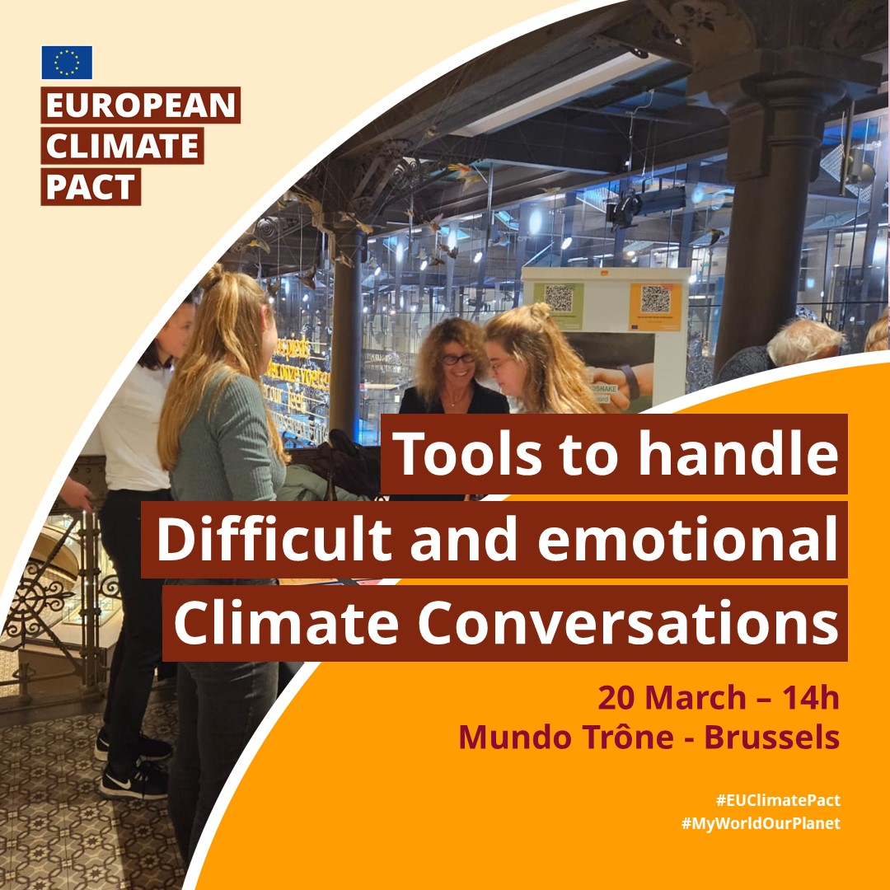


DZIAŁANIA W PAŃSTWACH UE
Budowanie potencjału w Belgii ​ Ogólnokrajowe wydarzenie w Bułgarii Budowanie zaangażowania obywatelskiego w Estonii

Slide 14








Działania ambasadorów
Ambasadorzy Paktu są organizatorami różnych działań na szczeblu lokalnym, np. warsztatów, seminariów, debat, kampanii w mediach społecznościowych, których celem jest napędzanie zmian i budowanie świadomości.

Slide 15



DZIAŁANIA PARTNERÓW
DZIAŁANIA PARTNERÓW
Lokalna debata i szkolenie na temat mobilności w miastach i zrównoważonych miast „Lombardia–Europa” dla pracowników administracji lokalnej w Mediolanie (Włochy).

Slide 16
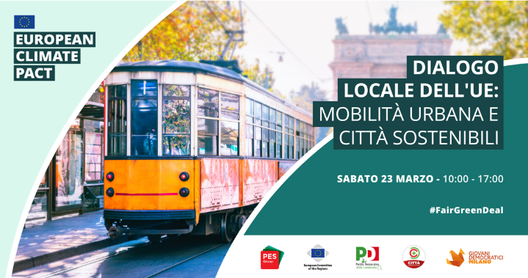
współpraca z władzami lokalnymi
Pakt na rzecz Klimatu przewiduje współpracę z władzami lokalnymi w celu poprawy widoczności prowadzonych działań poprzez:
Komitet Regionów
Debaty w ramach cyklu „Pakt na rzecz Klimatu na szczeblu lokalnym”
Platforma Wdrożenia Misji „Adaptacja do Zmian Klimatycznych” (MIP4ADAPT)

Slide 17


DZIAŁANIA CENTRALNE
Dla osób zainteresowanych problematyką klimatu na stronie Paktu udostępniane są regularnie nowe materiały informacyjne. Aby być na bieżąco z działaniami Paktu, można również śledzić zakładki Aktualności oraz Wydarzenia, zasubskrybować newsletter i obserwować profile Paktu na Facebooku, X, LinkedIn oraz Instagramie.
Ponadto członkowie wspólnoty mają możliwość udziału w comiesięcznych Debatach Wspólnoty online oraz odbywającym się dwa razy w roku Forum Wspólnoty , podczas których mogą poznać innych Ambasadorów i Partnerów oraz wymienić się doświadczeniami.
Coroczne wydarzenie organizowane w ramach Paktu gromadzi członków wspólnoty Paktu z całej Europy, umożliwiając współpracę nad nowymi sposobami inicjowania działań na rzecz klimatu w lokalnej społeczności.
Szczegółowe informacje na temat tegorocznej edycji wydarzenia można znaleźć tutaj.

Slide 18
zaangażuj
3.
się!

Slide 19

Dlaczego warto dołączyć do Paktu?
Jako przedstawiciel organizacji, stowarzyszenia, regionu lub miasta możesz:
Zyskać dostęp do narzędzi komunikacyjnych,
które pomogą Ci edukować i inspirować członków Twojej społeczności.
Skorzystać z możliwości nawiązania cennych kontaktów
i wymiany doświadczeń oraz wiedzy.
Pokazać swoje
zaangażowanie w działania na rzecz klimatu.
Dawać innym ludziom dobry przykład i inspirować ich do działania
jako partner Paktu. Informacje o naborze partnerów są regularnie publikowane.

Slide 20
Dlaczego warto dołączyć do Paktu?
Jako zwykły obywatel możesz:
Dowiedzieć się więcej
o zmianie klimatu i o tym, co ona oznacza dla Ciebie.
Uczestniczyć w działaniach
i wydarzeniach
lub prowadzić własne inicjatywy.
Nawiązać kontakt z osobami
o podobnych poglądach
by dążyć do realnych zmian i znalezienia rozwiązań stanowiących odpowiedź na wyzwania klimatyczne.
Dawać innym dobry przykład
i inspirować ich
jako Ambasador.
Informacje o naborze Ambasadorów są regularnie publikowane.
Wyrażać swoje poglądy i współpracować
z decydentami na szczeblach europejskim, lokalnym i regionalnym.

Slide 21
Jak możesz się zaangażować?
Zostań Ambasadorem Paktu na rzecz Klimatu i
wspieraj działania na rzecz klimatu w swojej społeczności.
Prowadź własne inicjatywy w ramach grupy działania na rzecz klimatu, inspirując się naszymi gotowymi narzędziami do budowania zaangażowania obywatelskiego.
Zostań Partnerem Paktu i zwiększ widoczność działań na rzecz klimatu podejmowanych przez Twoją organizację.
Rozpowszechniaj jasne i rzetelne informacje na temat zmiany klimatu i działań na rzecz klimatu, korzystając z naszych materiałów informacyjnych.
Zostań Przyjacielem Paktu i dowiedz się, co jeszcze możesz zrobić dla klimatu.
Dołącz do zespołu Paktu w ramach kampanii ONZ ActNow w aplikacji AWorld! Zmniejsz swój ślad węglowy w codziennym życiu i zrób krok w stronę osiągnięcia Celów Zrównoważonego Rozwoju.
Zgłoś swoje wydarzenie związane z Paktem na rzecz Klimatu, aby informacja o nim została opublikowana na stronie Paktu.

Slide 22
Gotowe narzędzia do budowania zaangażowania obywatelskiego
Zainspiruj się gotowymi narzędziami dostępnymi na stronie internetowej Paktu
Zarejestruj działanie, które chcesz zorganizować
Przeprowadź działanie
Przekaż wyniki przedstawicielom Europejskiego Paktu na rzecz Klimatu
Opublikuj informacje o swoim działaniu i jego wynikach i zachęć innych do organizacji własnych działań!

Slide 23




Gotowe narzędzia do budowania zaangażowania obywatelskiego
Lokalna grupa działania na rzecz klimatu
Spacer klimatyczny
Fotorelacja
Debata Peer Parliament
Wycieczka z przewodnikiem po okolicy, której celem jest prezentacja zrównoważonych praktyk i inicjatyw wspierających zieloną przemianę.
Warsztaty fotograficzne, podczas których uczestnicy utrwalają na zdjęciach i analizują problemy oraz rozwiązania związane z klimatem. Powstałe materiały mogą posłużyć do wywierania wpływu na decydentów i napędzania zmian.
Grupa osób, które dążą do wspólnego celu, np. budowy wspólnego ogrodu, stworzenia kawiarenki naprawczej lub założenia lokalnej wspólnoty energetycznej.
Rozmowy na temat praktycznych sposobów osiągnięcia neutralności klimatycznej w codziennym życiu oraz polityki, jaką należy przyjąć, aby zachęcić społeczeństwo do zmian w przyszłości.
Przejdź na stronę,
aby dowiedzieć się więcej

Slide 24


Pakt oraz kampania ONZ ActNow
Siły Europejskiego Paktu na rzecz Klimatu i Organizacji Narodów Zjednoczonych zostały połączone w ramach kampanii ONZ ActNow, z pomocą aplikacji mobilnej AWorld, która inspiruje do podejmowania działań na rzecz klimatu.
Użytkownicy, którzy dołączyli do wyzwania Europejskiego Paktu na rzecz Klimatu w AWorld, wzięli udział w ponad 900 tys. działań na rzecz klimatu.

Slide 25
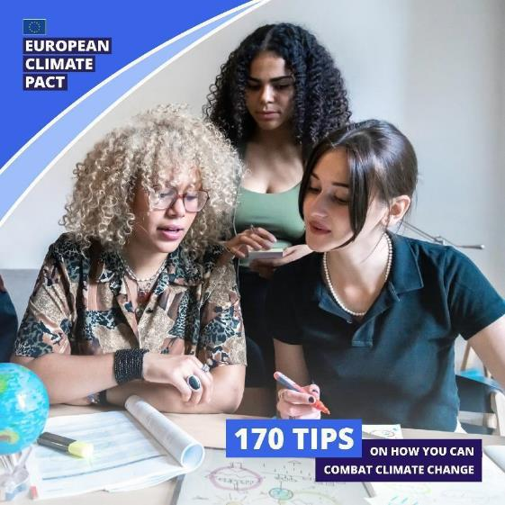
Podziel się z nami swoją historią!
Każdy z nas może dołożyć swoją cegiełkę do budowy bardziej zrównoważonej przyszłości. Opowiadanie o inspirujących przykładach sukcesu, skutecznych rozwiązaniach i działaniach podejmowanych przez różnych członków wspólnoty Paktu leży u podstaw naszej komunikacji.
Podziel się z nami swoją historią, wysyłając wiadomość na adres:
stories@euclimatepact.eu.
Twoja wiadomość powinna zawierać istotne linki, załączniki, zdjęcia i szczegółowe informacje, aby pomóc nam lepiej zrozumieć i zaprezentować Twoją historię.

Slide 26




Dodatkowe informacje
Na stronie internetowej Paktu na rzecz Klimatu znajdziesz przykłady działań wspólnoty Paktu oraz praktyczne informacje i materiały inspirujące do działania.
Zachęcamy również do zasubskrybowania naszego newslettera i śledzenia naszych profili w mediach społecznościowych, aby być na bieżąco z działaniami na rzecz klimatu.
Wyszukaj nasze treści za pomocą hashtagów:
#EUClimatePact #MyWorldOurPlanet
Masz pytania? Zapraszamy do kontaktu z Sekretariatem: contact@euclimatepact.eu
Platforma | Tag
Facebook | @EU Climate Action
X | @EUClimateAction
LinkedIn | @EU Environment and Climate
Instagram | @ourplanet_eu

Slide 27
Dziękujemy
Za uwagę!

